Slide 1



ĐẠO ĐỨC LỚP 2

Slide 2
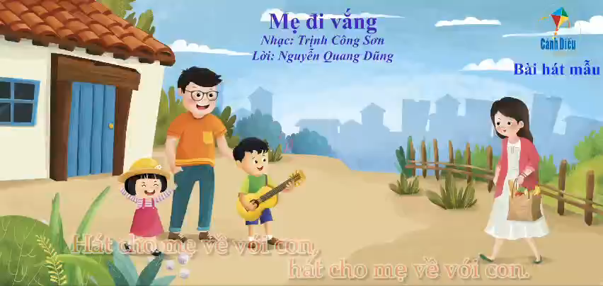

Slide 3

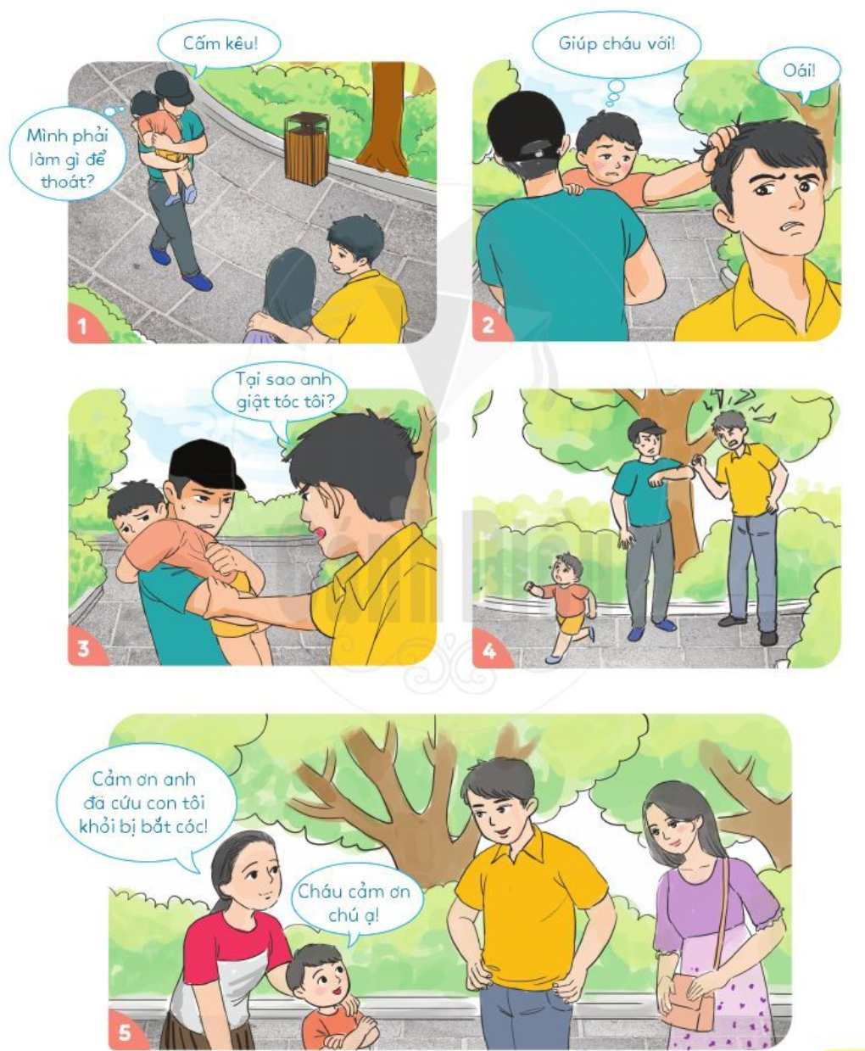
1. Nhận xét hành vi
Em có nhận xét gì về cách xử lí của bạn trong tình huống dưới đây?

Slide 6


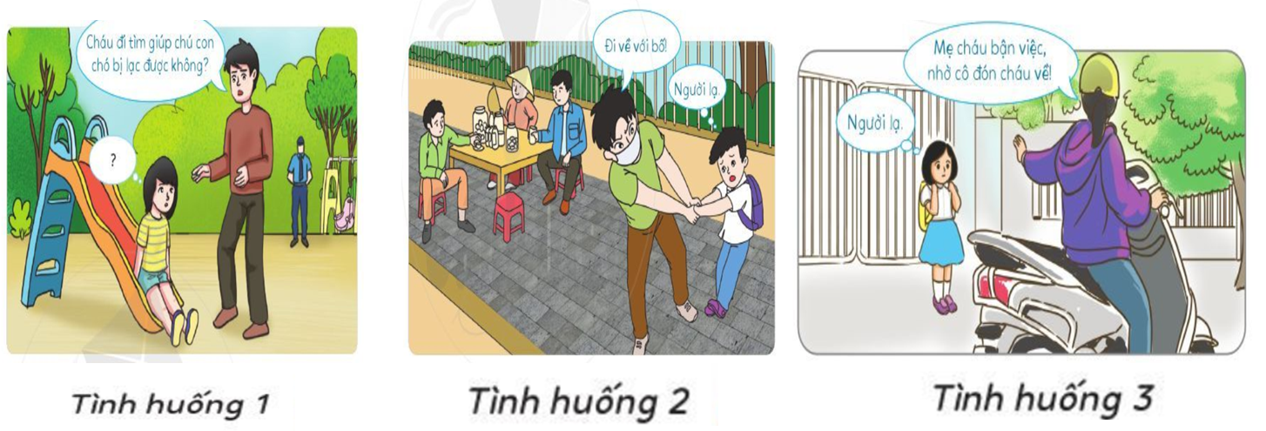
THẢO LUẬN NHÓM 4
Thảo luận nhóm, xử lí các tình huống và chọn 1 tình huống để sắm vai.

Slide 7
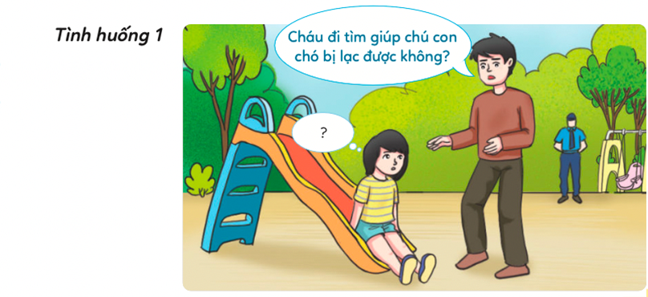

Tình huống 1

Slide 8
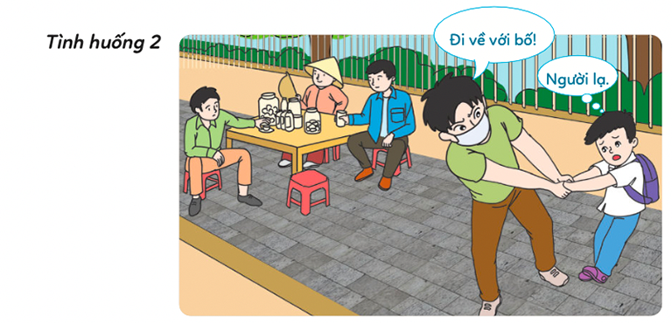
Tình huống 2

Slide 9
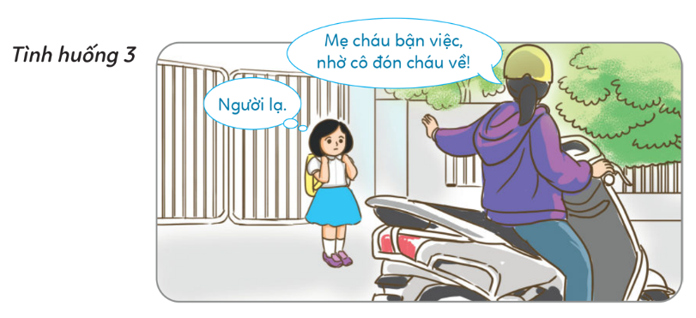
Tình huống 3

Slide 10
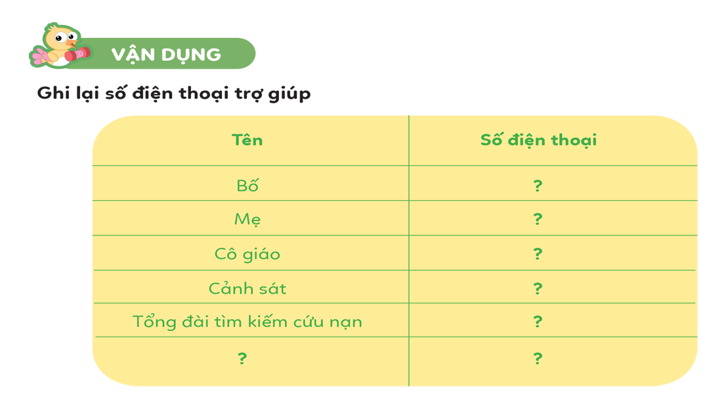
0328834455
113
112

Slide 11

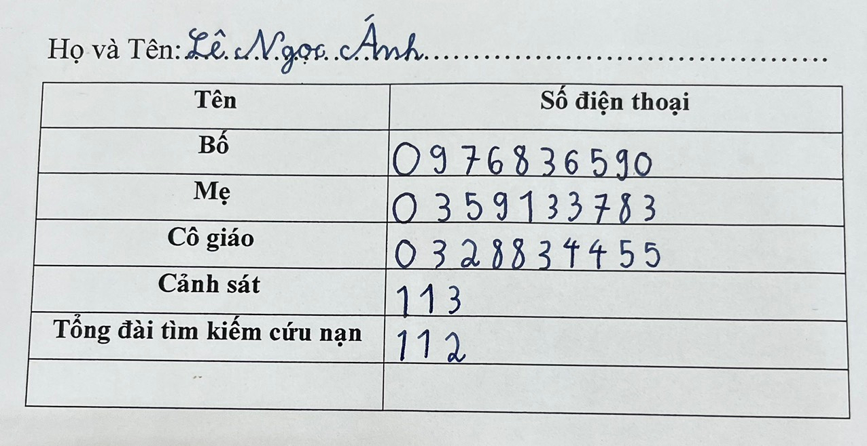

Slide 12
Lời khuyên
Gặp người lạ khả nghi
Em đừng nói chuyện gì
Họ cho quà, đừng lấy
Họ rủ đi, đừng đi.
Nếu em cần giúp đỡ
Hãy nhờ những người quen
Nhờ công an, bảo vệ,…
Những người thật đáng tin.

Slide 13
CHÚC QUÝ THẦY CÔ MẠNH KHỎE
HẠNH PHÚC
BÌNH AN

Slide 14
THẢO LUẬN NHÓM 2
+ Chuyện gì đã xảy ra với bạn nhỏ?
+ Bạn nhỏ đã xử lí như thế nào?
+ Em có nhận xét gì về cách xử lí của bạn trong tình huống này?

